Slide 1

ЧТО ТАКОЕ ХОРОШО
И ЧТО ТАКОЕ ПЛОХО?

Slide 2
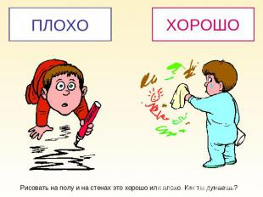

Рисовать на полу и на стеклах это хорошо или плохо. Как ты думаешь?
плохо
Помогать близким людям или если тебя попросили – это…
хорошо

Slide 3
Молодцы!

Slide 4


Закатывать истерики, кричать и плакать без повода, капризничать – это…
плохо
Заниматься спортом, делать физические упражнения это…
хорошо

Slide 5
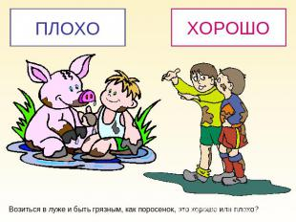
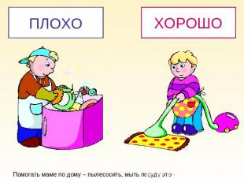
Возиться в луже и быть грязным как поросенок, это хорошо или плохо?
плохо
Помогать маме по дому – пылесосить, мыть посуду это - …
хорошо

Slide 6
Молодцы!

Slide 7
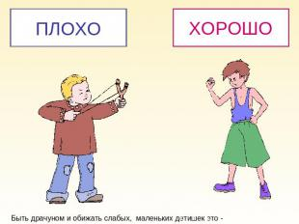

Быть драчуном и обижать слабых, маленьких детишек это -
плохо
Играть и делиться с детьми своими игрушками – это…
хорошо

Slide 8

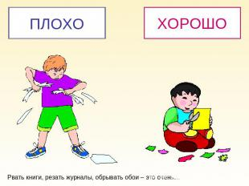
Хорошо учиться, быть прилежным – это хорошо или плохо?
хорошо
Рвать книги, резать журналы, обрывать обои – это очень…
плохо

Slide 9
Правильно!

Slide 10
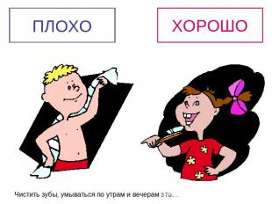
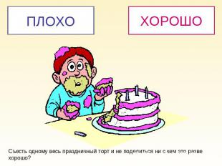
Чистить зубы, умываться по утрам и вечерам – это…
хорошо
Съесть одному весь праздничный торт и не поделиться ни с кем это разве хорошо?
плохо

Slide 11
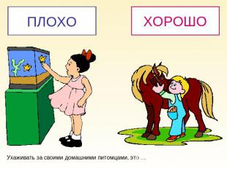

Ухаживать за своими домашними питомцами- это…
хорошо
Дергать людей за одежду, за волосы – это хорошо или плохо?
плохо

Slide 12
Молодцы!

Slide 13

Прежде чем что-то сделать, подумай, не огорчат ли твои действия родителей, друзей. Если огорчат, значит ты поступаешь не правильно - плохо. Если родители и друзья не расстроятся или даже похвалят тебя, значит делаешь все правильно, поступил – хорошо!

